Slide 1
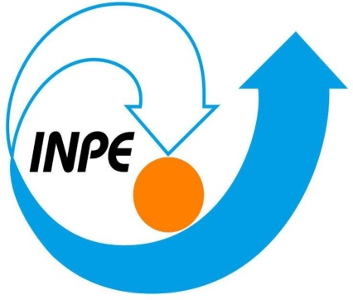




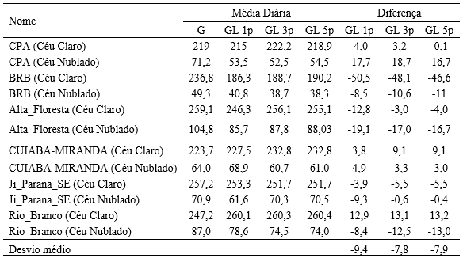

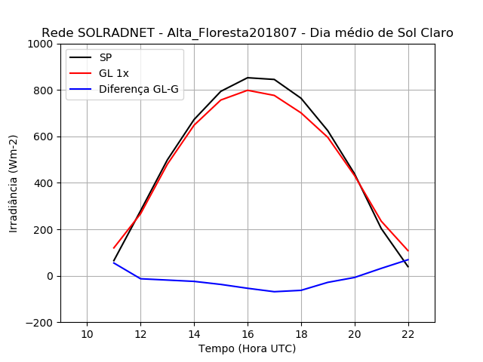
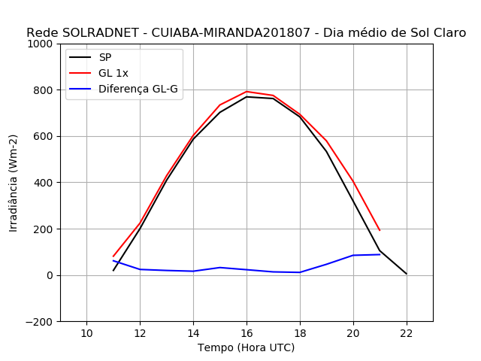
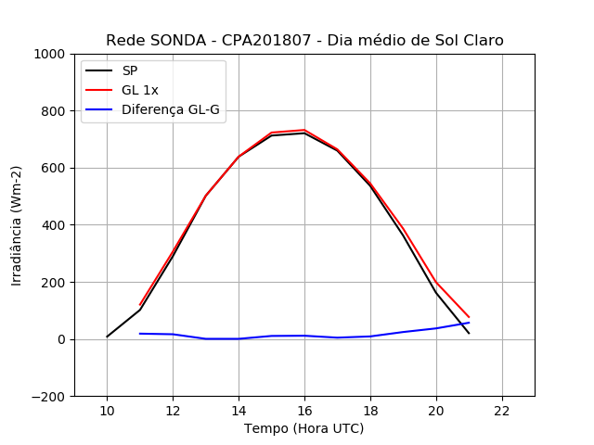

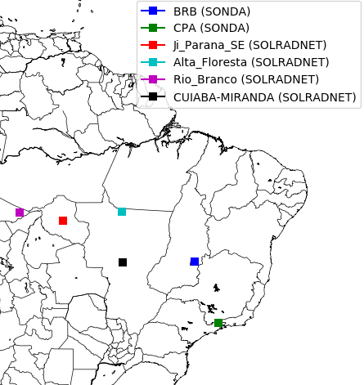
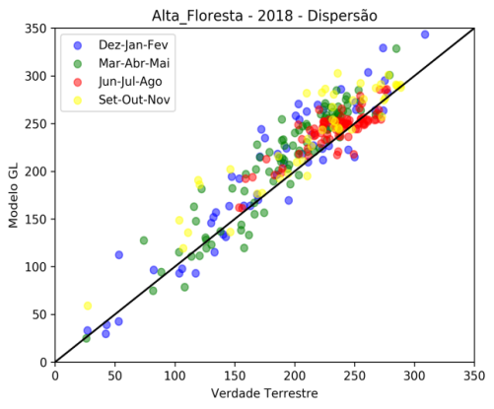
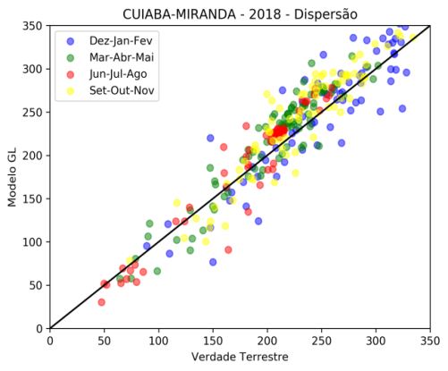
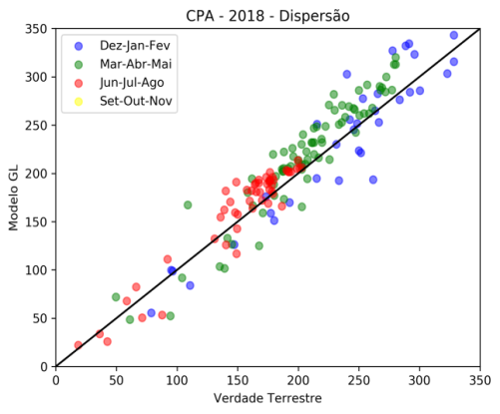
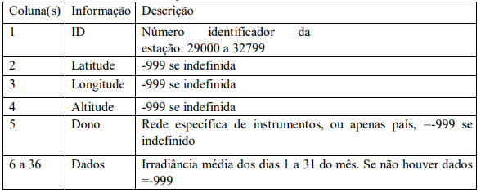


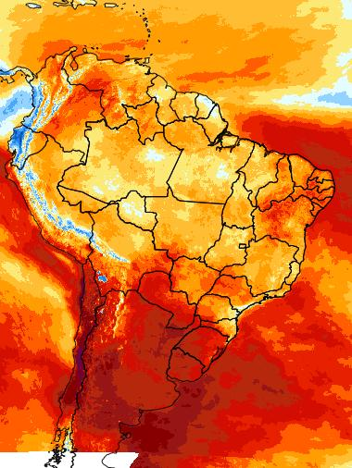
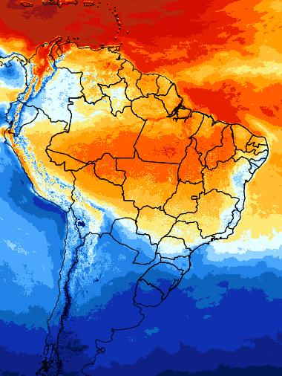
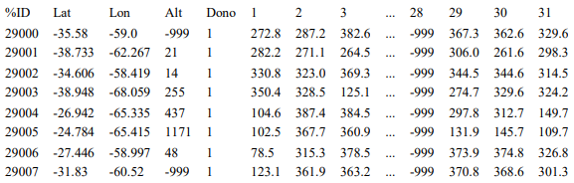

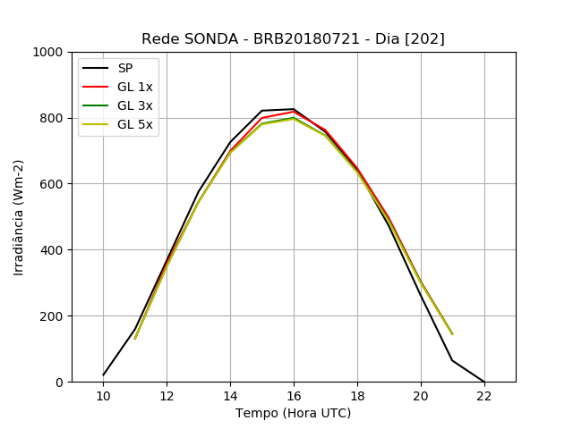
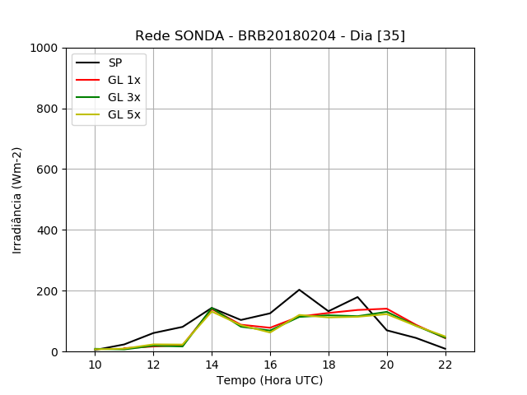




Análise e aprimoramento das estimativas de radiação solar por satélite GL a partir de imagens GOES-16
Luiz Felipe das Neves Lopes¹, Dr. Juan Carlos Ceballos², Dr. Anthony Carlos Silva Porfirio³
¹ Bolsista PIBIC/CNPq, UNISAL, luizfelipe2310@gmail.com
² Orientador, CPTEC/DSA, Cachoeira Paulista, SP.
³ Coorientador, CPTEC/DSA, Cachoeira Paulista, SP.
Tabela 3 - Valores médios diários e diferença entre GL1.2 e medida (em W m⁻²). Valores referentes a Figura 3.
Sabe-se que informações acerca do fluxo radiativo na superfície são importantes para diversos setores da sociedade, como: agricultura (cálculo da evapotranspiração e fotossíntese), turismo, geração de energia elétrica (fotovoltaica e por concentradores), para o monitoramento ambiental da terra, do tempo e do clima;
Imagens de satélites geoestacionários são úteis para monitorar a radiação solar, tendo em vista sua alta resolução temporal (< 30 min) e boa resolução espacial (~4 km);
Modelo GL baseia-se em conceitos físicos de transferência radiativa e faz uso de imagens VIS a partir dos satélites geoestacionários da série GOES (Ceballos et al. 2004), e atualmente sua série histórica compreende 20 anos de dados de radiação solar à superfície;
Em 2018, o modelo foi adaptado às imagens do novo satélite GOES-16. Este satélite difere de seu antecessor por possuir mais canais e uma melhor resolução temporal;
Estudos visando melhor compreender a qualidade das estimativas GL com o novo satélite GOES-16 são úteis para usuários e para identificar limitações;
Este estudo tem como objetivo principal aprofundar o conhecimento sobre a qualidade das estimativas do modelo GL1.2 aplicado às informações do GOES-16 (canal 2 do sensor ABI);
Avaliou-se a correspondência entre as estimativas GL1.2 para diferentes escalas espaciais (1x1, centrado nas coordenadas da estação, e médias considerando grades de 3x3 e 5x5 pixels) e as medidas de superfície.
Ciclo diurno médio de céu claro
O objetivo principal é avaliar a qualidade das estimativas de radiação solar inferidas pelo modelo GL1.2 utilizando as imagens do novo satélite geoestacionário GOES-16. Com este intuito é necessário realizar comparações entre as estimativas por satélite e as medidas de superfície (verdade terrestre).
Verdade Terrestre G (Radiação solar via piranômetros) foi fornecida pelas redes: SONDA (Cachoeira Paulista e Brasília) e SolRad-Net (Alta Floresta, Ji-Paraná, Cuiabá-Miranda e Rio Branco) (Figura 1).
O Modelo GL1.2 estima campos GL de radiação solar sobre a América do Sul através das imagens VIS GOES-16. O Modelo produz como saída arquivos no formato binário com dimensão de 1800x1800 pixels e resolução espacial de 0,04º (~ 4 km) (Figura 2).
Os dados diários G e GL constituíram planilhas ‘estação’ e ‘GL’, com a mesma estrutura, concentrando as médias diurnas de Irradiância solar medida e estimada (em W m⁻²) (Tabelas 1 e 2).
Figura 4 - Ciclos diurnos médios medidos e estimados via GL1.2 para dias de céu claro mês de julho 2018 para Alta Floresta (esquerda), Cuiabá-Miranda (centro) e Cachoeira Paulista (direita).
Concordância entre valores diários (medida vs GL1.2)
Tabela 1 - Estrutura básica das planilhas mensais GL e ‘estacao’.
Figura 5 - Dispersão entre valores diários de irradiância solar global medida e estimada por satélite para o ano de 2018.
Figura 1. Distribuição espacial das estações utilizadas da Rede Sonda e SolRad-Net.
Os resultados evidenciam que o modelo GL1.2 produz estimativas de irradiância solar global com qualidade satisfatória para diferentes condições atmosféricas (de céu claro a nublado, Figuras 3 e 5, Tabela 3) e ambientais;
Uma análise da correspondência entre estimadores GL1.2 para grades de 1x1, 3x3 e 5x5 pixels e a verdade terrestre mostrou que os estimadores GL1.2 de 3x3 e 5x5 pixels são similares e melhor representativos da verdade terrestre para céu claro, com desvio médio de -5,4 W m⁻². Na condição de céu nublado, não houve diferença significativa entre os estimadores GL1.2 de 1x1, 3x3 e 5x5 pixels (Figura 3). Tais resultados são interessantes e podem sugerir adaptações nos estimadores GL1.2 dependendo da condição de cobertura de nuvens;
O Modelo GL representa bem o ciclo diurno médio de céu claro na maior parte dos horários, entretanto foi possível observar que os maiores erros ocorrem próximos ao fim do dia (Figura 4). As diferenças médias nos horários do entorno do meio dia são inferiores a ± 20 W m⁻². Notou-se também um comportamento diferente para os sítios de Alta Floresta e Brasília, com diferenças consideráveis tanto no meio do dia quanto no fim do dia.
Como atividade futura de grande utilidade, sugere-se uma análise crítica das fontes de erro do modelo GL1.2. Pesquisas recentes têm apontado a necessidade do aperfeiçoamento do modelo, incluindo informações de água precipitável (w₂), refletância de superfície (R_{min}) e aerossóis (PORFIRIO, 2017). As novas versões GL1.4 (w₂ e R_{min}) e GL2.0 (aerossol) deverão incluir essas variáveis.
Tabela 2 - Exemplo de planilha GL ou ‘estacao’. Dados em W m⁻².
Figura 2. Exemplos de campos gerados pelo modelo GL1.2. Apresentam-se médias mensais de Irradiância solar: esquerda (Janeiro) e direita (Julho) para o ano 2018.
Ciclo diurno e resolução espacial
CEBALLOS, J.C., MACEDO, L.O. Uma base de dados de radiação solar na América do Sul, estimada por satélite (modelo GL1.2/CPTEC). In: V Congresso Brasileiro de Energia Solar, Recife, PE, 2014. CEBALLOS, J.C., BOTTINO, M.J., SOUZA, J.M. A simplified physical model for assessing solar radiation over Brazil using GOES 8 visible imagery. Journal of Geophysical Research, v. 109, D02211, doi:10.1029/2003JD003531, 2004.
PORFÍRIO, A.C.S. Uma Contribuição à Modelagem de Aerossol e Componentes da Radiação Solar no Modelo GL. 136 f. Tese de Doutorado. Instituto Nacional de Pesquisas Espaciais. São José dos Campos - SP, 2017.
Redes SONDA e SolRad-Net, DSA/CPTEC/INPE, CNPq, Orientadores. Este trabalho é um trabalho de Iniciação cientifica PIBIC CNPQ.
Figura 3 - Exemplos de ciclos diurnos de radiação solar global medida e estimada pelo GL1.2 em diferentes resoluções espaciais (1x1, 3x3 e 5x5 pixels) e níveis de nebulosidade (esquerda: céu claro; direita: nublado).
SP = medidas de superfície

